Slide 1


Slide 2
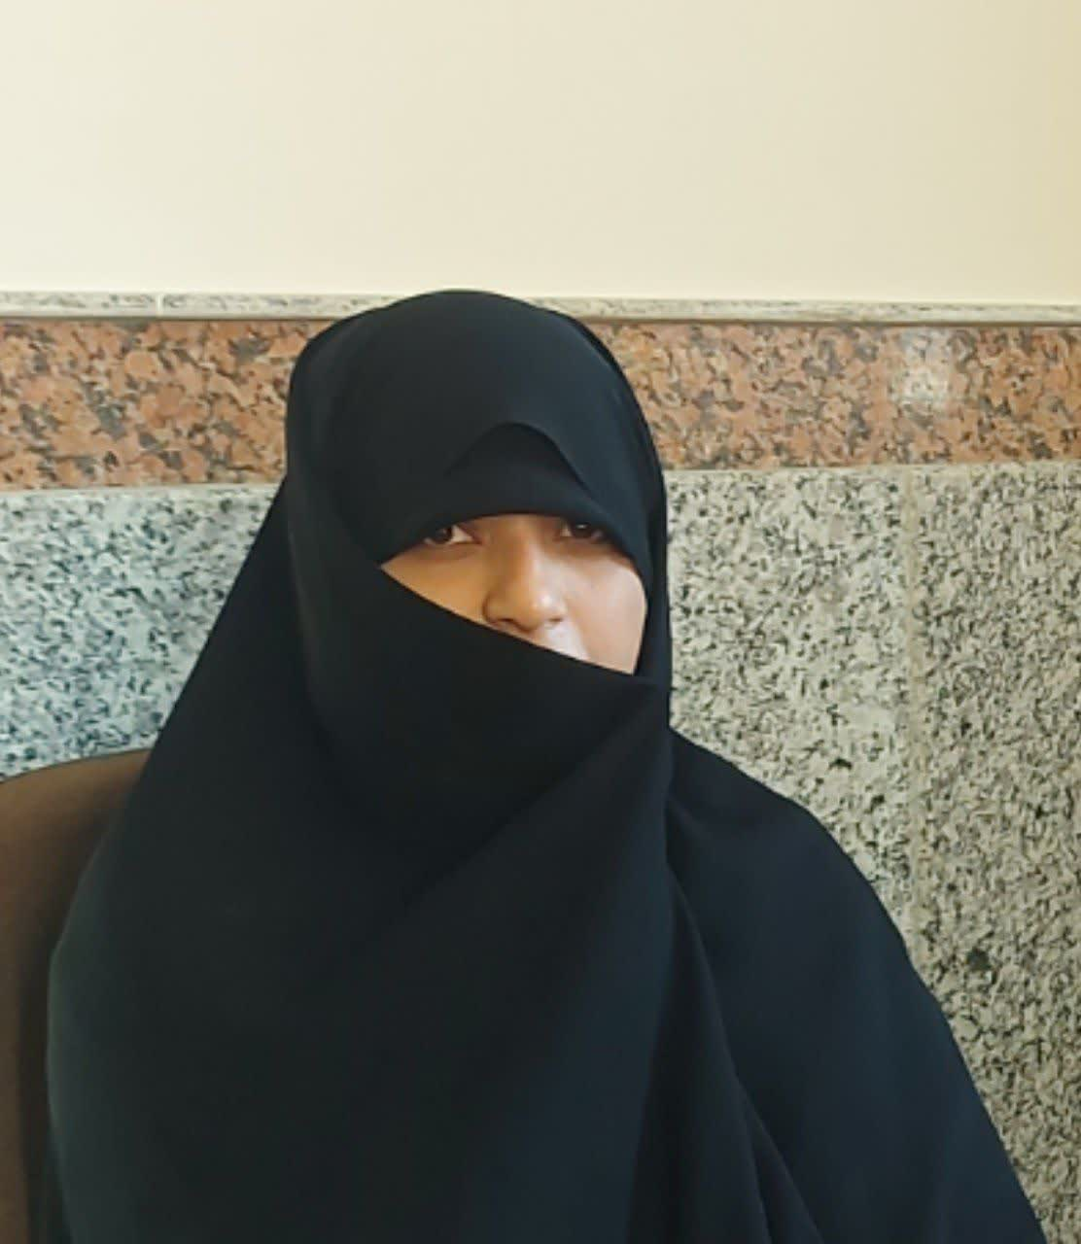


رزومه کوتاه:
نفیسه ابوالحسنی
طلبه سطح چهار حوزه علمیه خواهران قم
استاد و پژوهشگر حوزه
آموزگار سبک زندگی قرآنی دبستان دخترانه مصباح الهدی
کارورز دوره تدوینگری و طراحی تکنولوژی آموزشی متون درسی

Slide 3

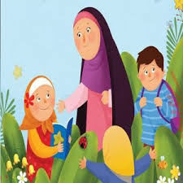



آموزش سبک زندگی قرآنی با روش قصه گویی به کودکان
(مبتنی بر مشارکت فعال و طرفینی)

Slide 4


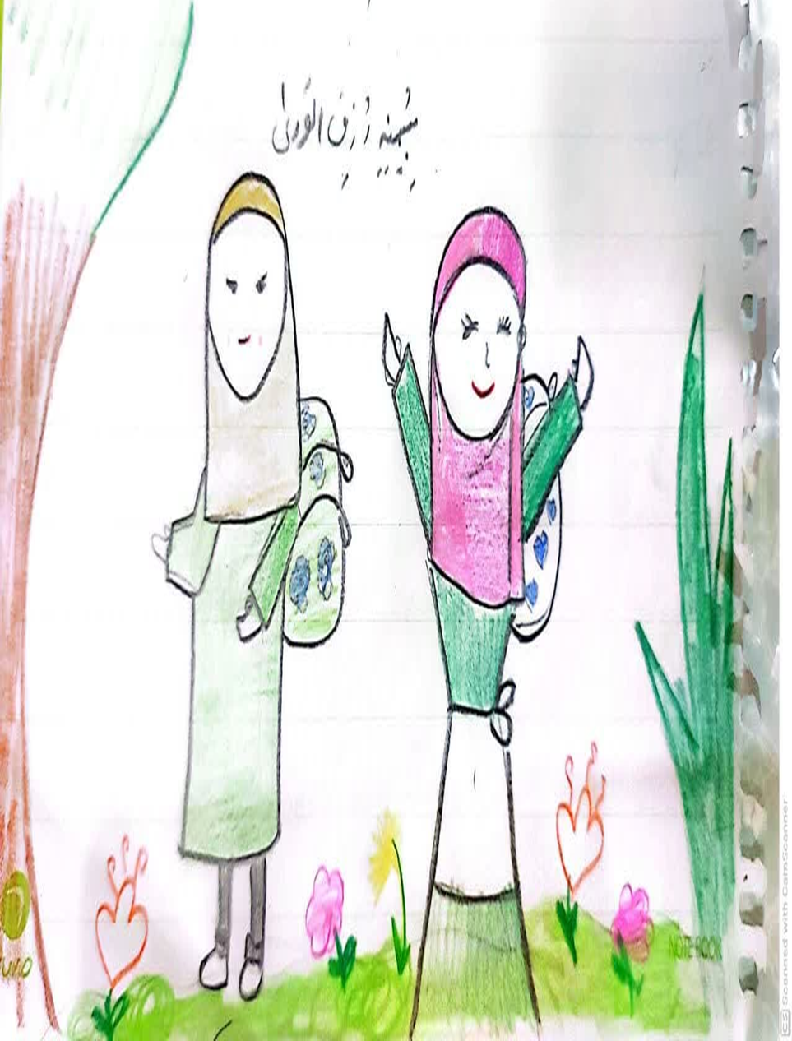
روش اجرا
قصه‌های قرآنی/ احادیث و داستان‌های اهل بیت ( علیهم السلام)
سنجش و عملکرد
پرسش و پاسخ کلاسی
انتخاب موضوع جذاب
بازنویسی و تدوین خلاقانه موضوع
به همراه راهنمایی مشاور کودک
ارائه به صورت داستانی فعال و روشمند
ارائه تکلیف پایانی
تصویر سازی
کاردستی
نمایش
بازی
لحاظ مقتضیات سنی
لحاظ مقتضیات زمانی
لحاظ اهداف شناختی، نگرشی و مهارتی
گفتگو با خانواده، اقوام و دوستان
خلق یک داستان
تجربه نگاری

Slide 5

زمان اجرای طرح
بسترهای اجرای طرح
معرفی فعالیت:
قابل اجرا در تمامی ایام سال
هر جلسه ای که با مقطع سنی 6 تا 12 سال مرتبط است:
شامل مدارس، مساجد، کانون‌های فرهنگی، حلقات صالحین ، جلسات تبلیغی، دورهمی‌هاو ....
حوزه تخصصی فعالیت
1
کودکان مقطع ابتدایی

Slide 6
همکاران طرح
کادر دلسوز و دغدغه مند مدرسه آموزشی- تربیتی دخترانه مصباح الهدی
( زیر نظر استاد تراشیون)
1
2
مشاور کودک و نوجوان
زینب ابوالحسنی
( فارغ التحصیل ارشد رشته مشاوره).
برخی از مراکز فرهنگی و هیئت‌های خانگی

Slide 7

مهارت‌های لازم اجرایی طرح
4-خلاقیت و توانمندی در ارائه محتوای آموزشی
1-تحصیلات قرآنی و مهارت کار با منابع و متون دینی
3-تسلط بر تدریس به روش قصه گویی
.
.
.
2-آشنایی با خصوصیات و ویژگی‌های فعالیت در حوزه کودک

Slide 8


وجه امتیاز فعالیت:
استفاده از تکنولوژی و استانداردهای آموزشی نوین
محتوای تخصصیبا توجه به اهداف آموزشی، امکانات و پایه تحصیلی مخاطبین
پیشرو در ارائه طرح سبک زندگی قرآنی در مدارس
تنوع در شیوه ارائه
.
تکثیر پذیری و قابلیت تکرار
قابل ارائه در تمامی محیط‌های تربیتی
بداعت محتوا و عدم تداخل باموضوعات دیگر متون دینی آموزشی مقطع دبستان
کاربردی: قابل تناسب با هر سطحی از امکانات و لوازم

Slide 9




اهداف و تأثیرات طرح:
پاسخ به نیاز مربیان تربیتی در خصوص شیوه مؤثر آموزش سبک زندگی قرآنی به کودکان
آشنایی مخاطبان طرح با مفاهیم شیرین سبک زندگی قرآنی بر پایه روش فعال داستانگویی
کاربردی سازی و تعمیق بخشی محتوا با هدف کسب مهارت مخاطبین در مواجهه با مشکلات و مسائل کنونی شخصی و اجتماعی پیرامونی

Slide 10
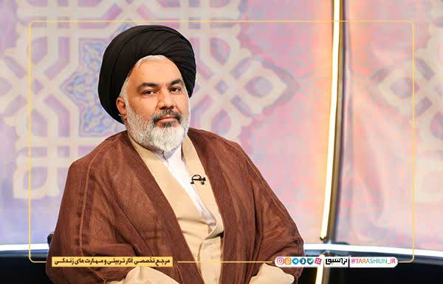
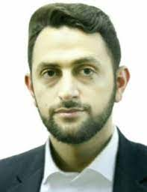
مسیر درآمد زایی فعالیت :
دکتر حسن فانیدپور :
تدوین کتابی با موضوع «راهنمای تدریس سبک زندگی قرآنی به روش قصه گویی برای کودکان»
*با نظارت علمی اساتید:
حجه الاسلام و المسلمین سید علیرضا تراشیون:
مشاور مباحث تربیتی در حوزه کودک و خانواده
دکترای تکنولوژی آموزشی از دانشگاه علامه طباطبایی تهران
استاد حوزه و دانشگاه و عضو هئیت علمی دانشگاه فرهنگیان
مؤلف مقالات و کتب در حوزه روش‌ها و فنون تدریس آموزشی

Slide 11

بازخورد فعالیت :
برگزیده رویداد ملی زنگ بهشت
1
3
طرح مورد پذیرش مرکز تدوین متون حوزه علمیه خواهران
و نشر فراعلم .
.
استقبال بی نظیر دانش آموزان و رضایت والدین و معلمین
2

Slide 12
متون داستانی – دینی مکتوب موجود
منابع مکتوب آموزشی قصه گویی خلاق
فعالیت‌های همسو
نمایشنامه و تئاترهای مذهبی کودکانه
برنامه‌های صوتی و بصری داستانی- دینی کودکانه

Slide 13


قابلیت توسعه و تکثیر پذیری فعالیت
ارائه اپلیکیشن با محتوای آموزش سبک زندگی قرآنی به روش قصه گویی
ارائه منابع مکتوب و غیر مکتوب از طرح در قالب مقالات، کتب، پادکست های صوتی و مکتوبات دیجیتال
تربیت مربی جهت ارائه گسترده طرح در مراکز تربیتی چون: مدارس، مساجد و مؤسسات مذهبی

Slide 14
نمونه ای از داستان های قرآنی/ احادیث کوتاه
داستان گاو بنی اسرائیل
اَلْغَضَبُ مِفْتَاحُ كُلِّ شَرٍّ
اُشْكُرْ تَزِدْ
داستان نزول سوره کوثر
كُفَّ أَذَاكَ
من جادَ سادَ
داستان اصحاب الجنه
داستان ملکه سباء

Slide 15
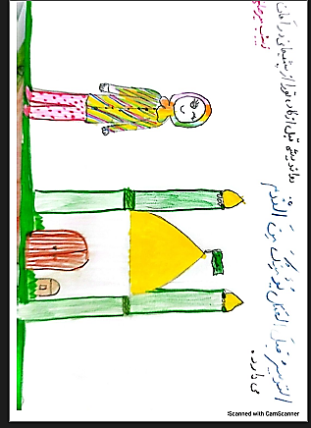
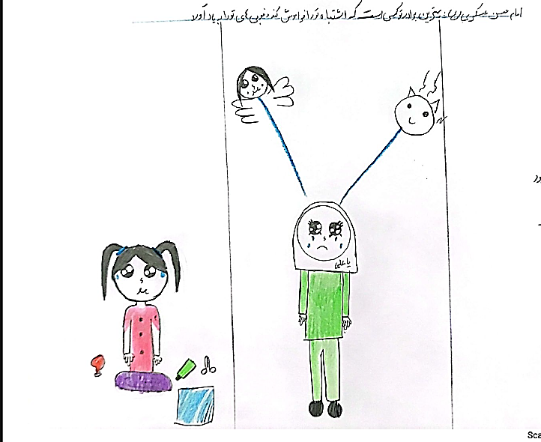
مستندات

Slide 16
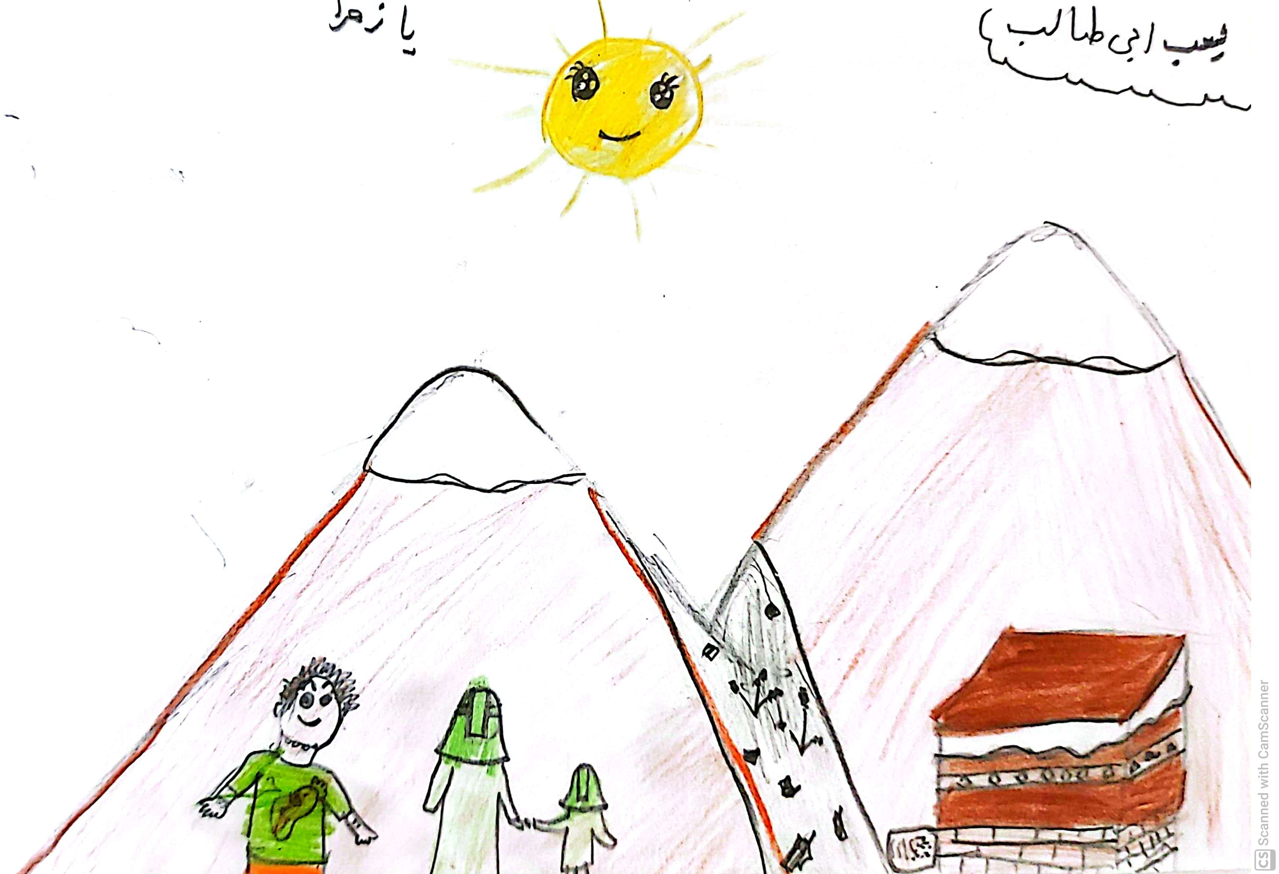
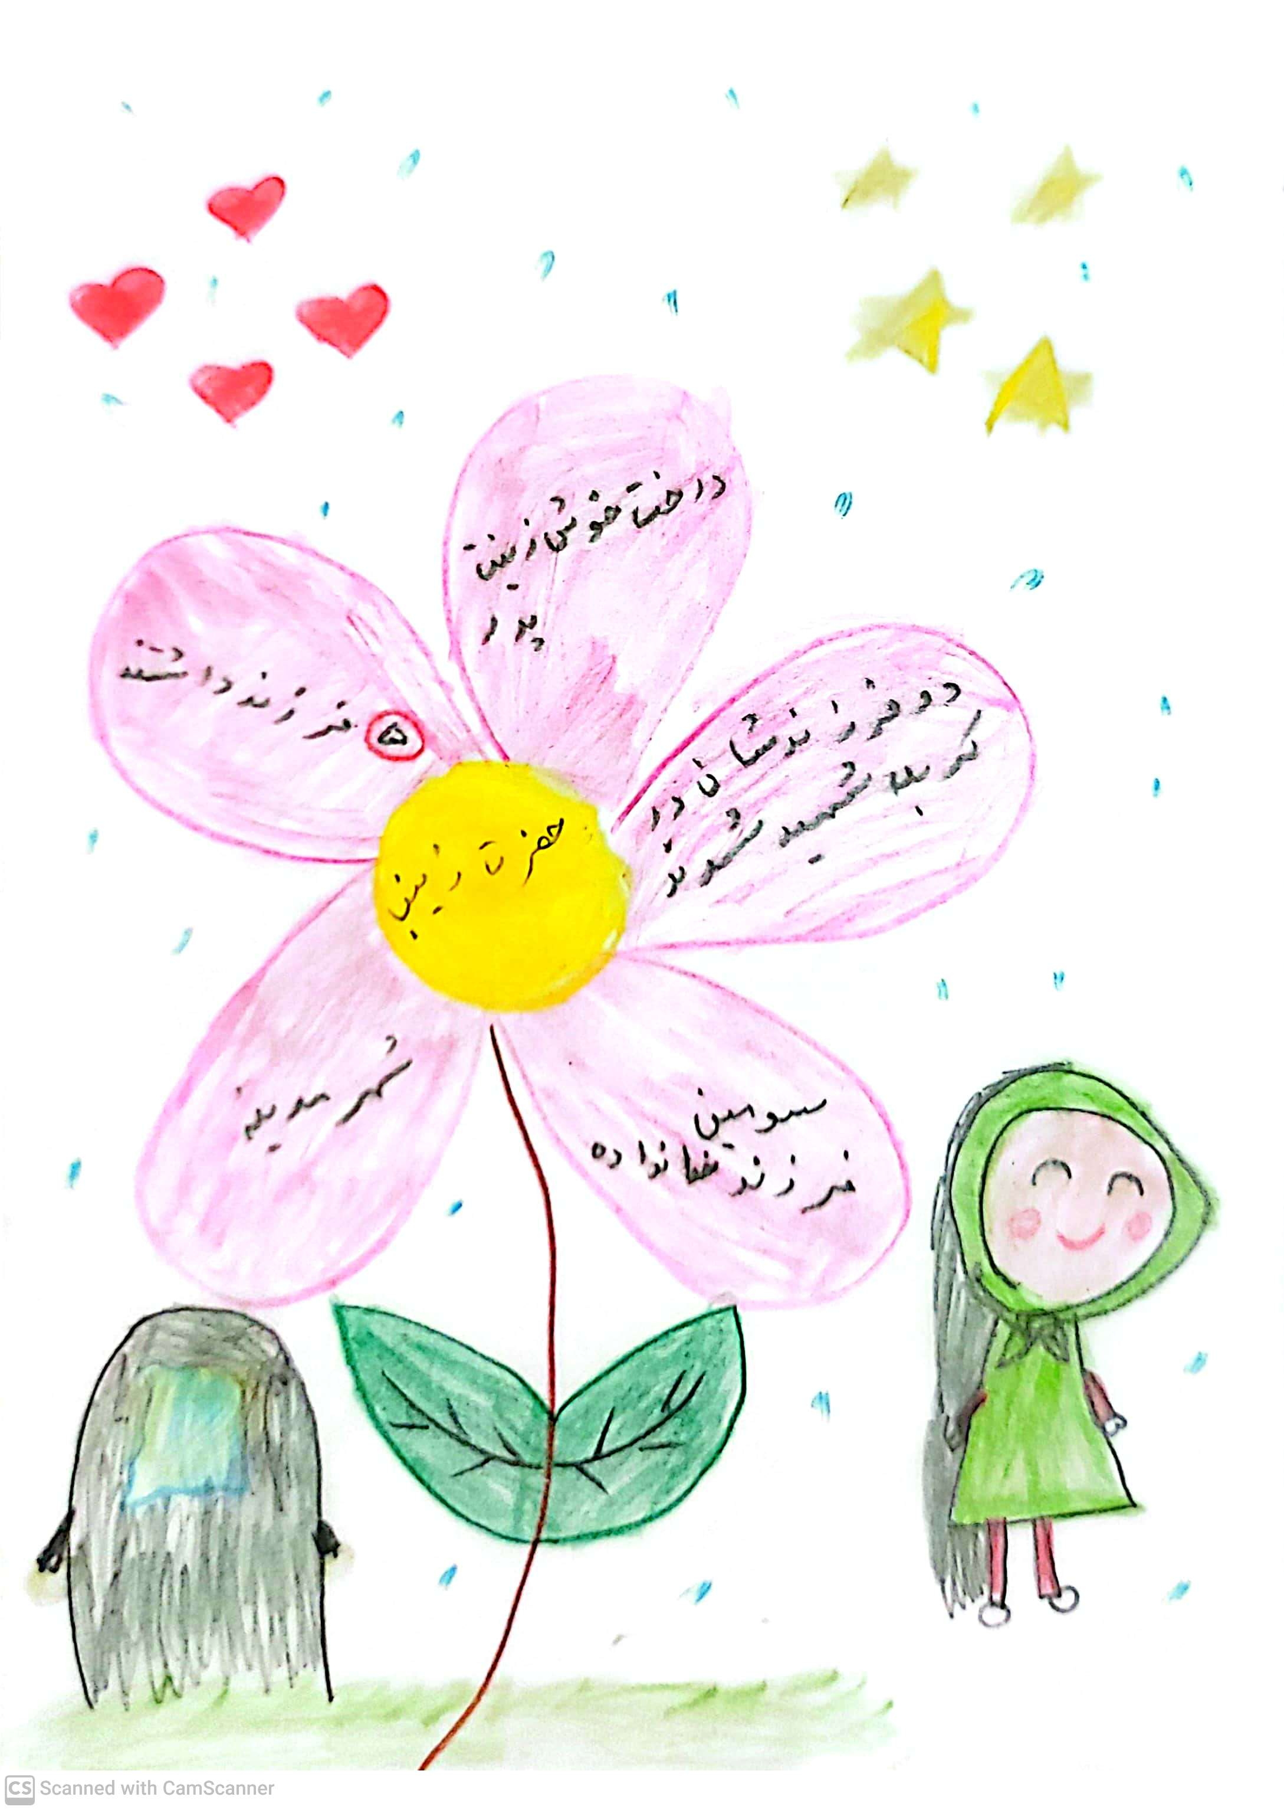
داستان شعب ابی طالب
آشنایی با حضرت زینب (س)

Slide 17
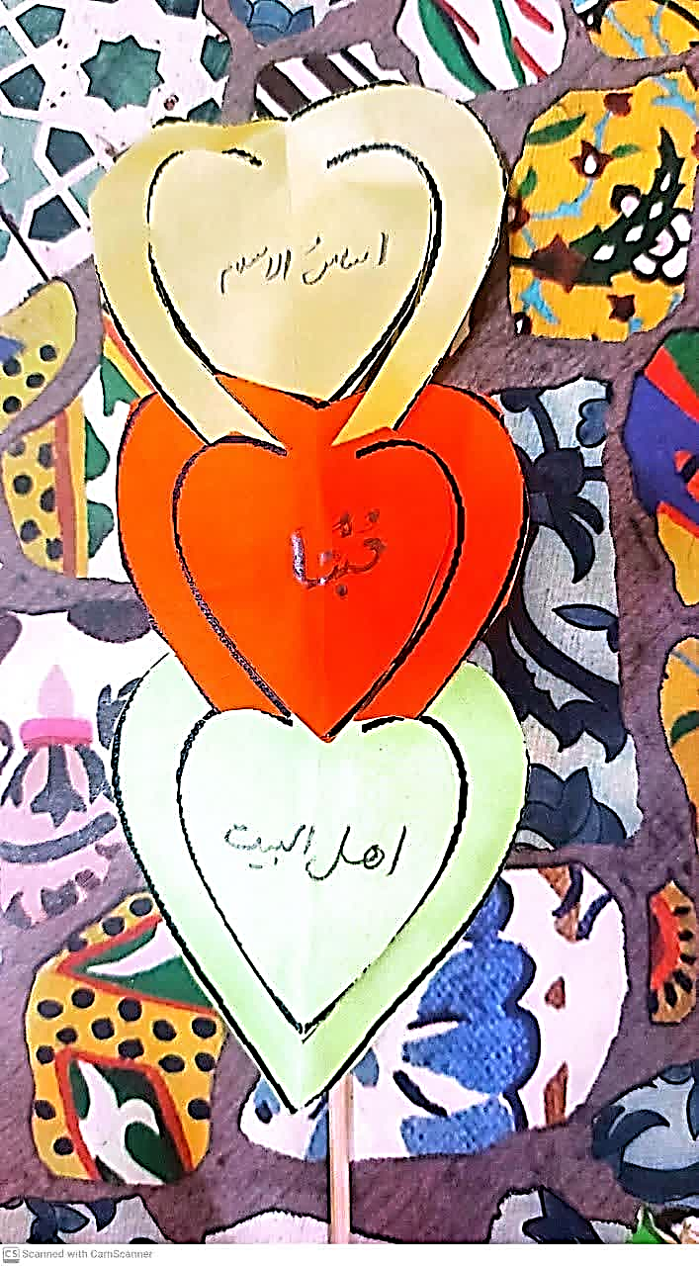
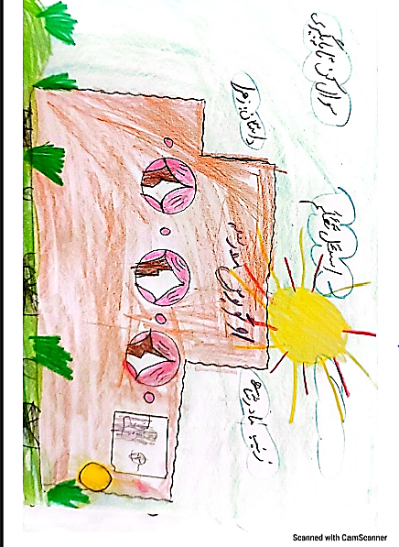

Slide 18
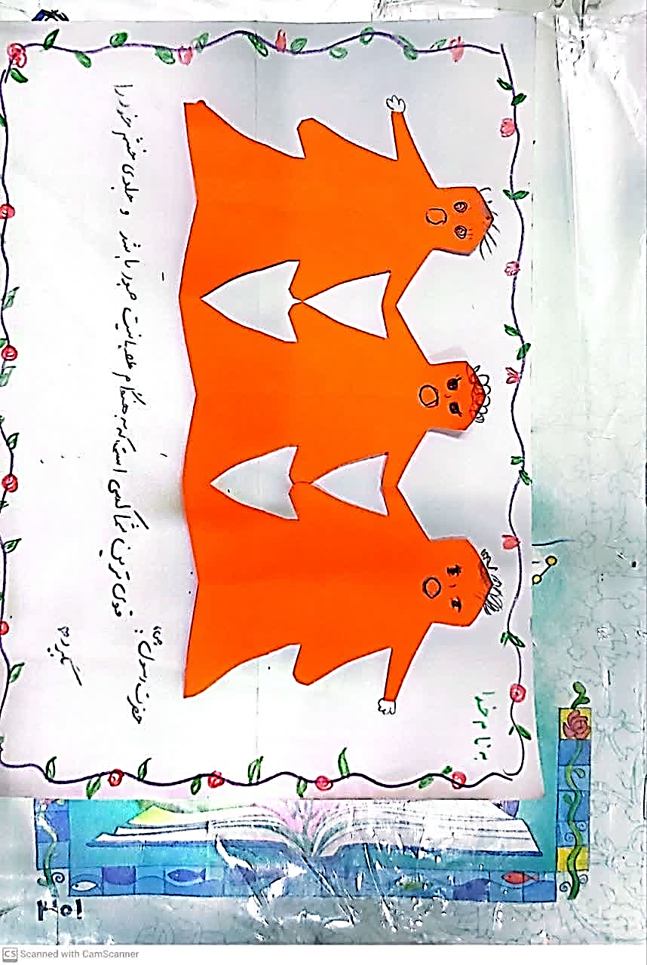
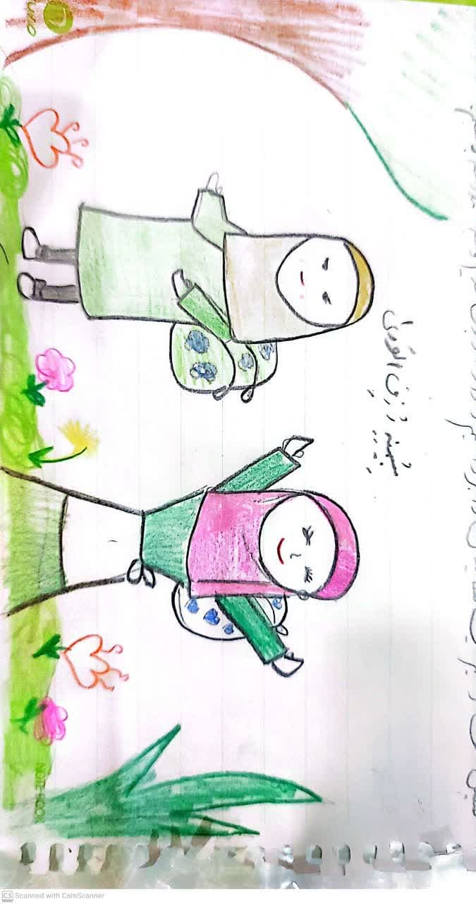

Slide 19


